Slide 1




team:
«тузы»
Егор Казанцев
Валентин Кривошлыков
THIS IS
SPARTA
.data-sprint
Sber Process Analytics Research Teams Association

Slide 2
Классические процессные неэффективности

Slide 3







Зацикленности
В себя:
Причины:
Ошибки информационной системы
Как устранить?
Провести доработку системы оплаты и настройку системы мониторинга
1370
20221
Оплата
Важность:
Пользователи, столкнувшиеся с проблемами при оплате заказа в 2,5 раза чаще отказываются от покупки (53% против 20%)
Потенциальный финансовый
эффект (за 3 месяца):
5 703₽

Slide 4





Зацикленности
Пинг-понг:
Причины:
Возврат задачи на доработку
Поступление заказа сборщику
20916
Как устранить?
20941
1160
Уточнение требований к результату работ на этапе “Сборка заказа”
22777
Сборка заказа
Потенциальный финансовый
эффект (за 3 месяца):
301 311₽

Slide 5


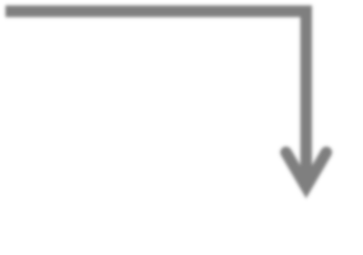


Зацикленности
Возврат:
Причины:
Предположительно, уточнение требований клиента по составу заказа и корректировка в случае отсутствия товара на складе
Сборка заказа
22777
2766
1861
3690
Как устранить?
Звонок
клиенту
Изменение логики процесса для встраивания операции “Звонок клиенту”
до начала сборки заказа.
Принятие мер по недопущению ситуаций, когда клиент заказывает, то чего нет на складе
Потенциальный финансовый
эффект (за 3 месяца):
454 874₽

Slide 6
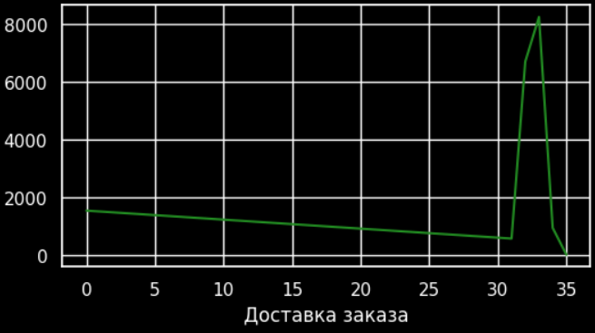
Длительность операции
нестандартизированный/ручной этап
Как устранить?
Автоматизация части действий
Потенциальный финансовый
эффект (за 3 месяца):
2 859 188₽

Slide 7
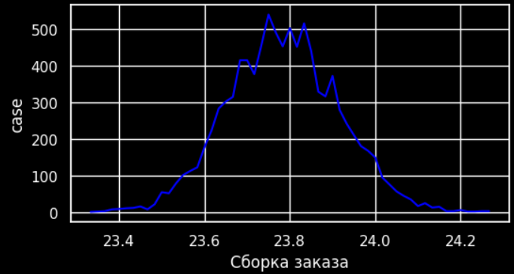
Длительность операции
нестандартизированный/ручной этап
Как устранить?
Автоматизация части действий
Потенциальный финансовый
эффект (за 3 месяца):
3 520 101₽

Slide 8
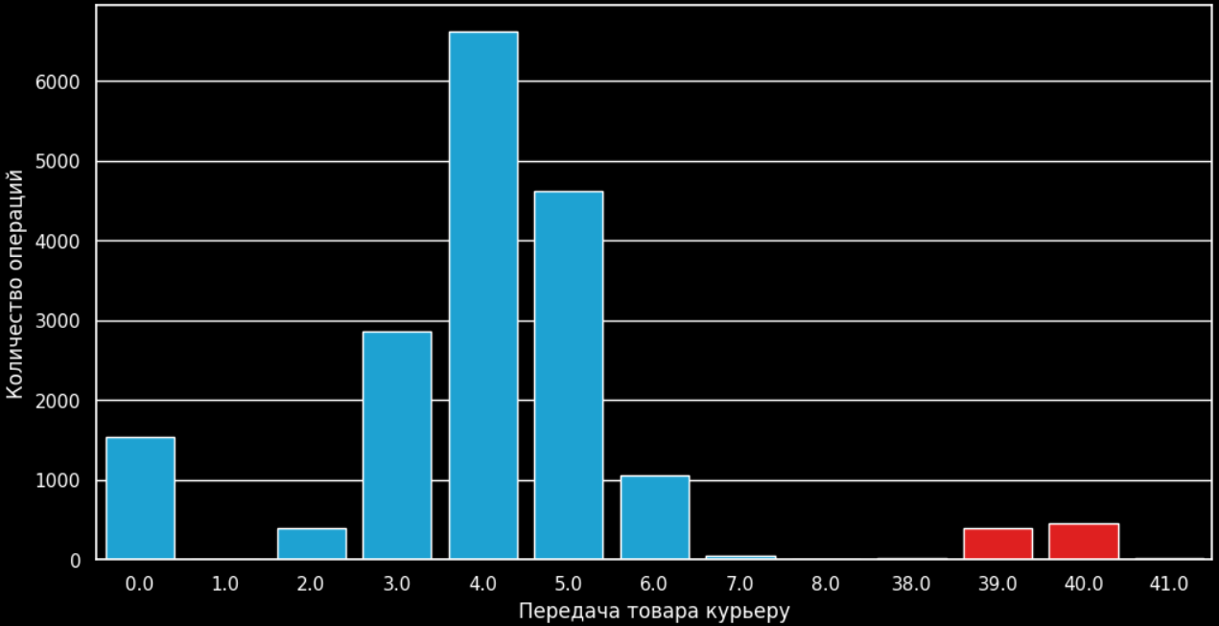
Длительность операции
Многократные инциденты
Потенциальный финансовый
эффект (за 3 месяца):
497 199₽
Причины:
Отсутствие мотивации
Как устранить?
Создание системы мотивации для выравнивая временных затрат на один кейс

Slide 9
2. Хронометраж процесса и SLA

Slide 10
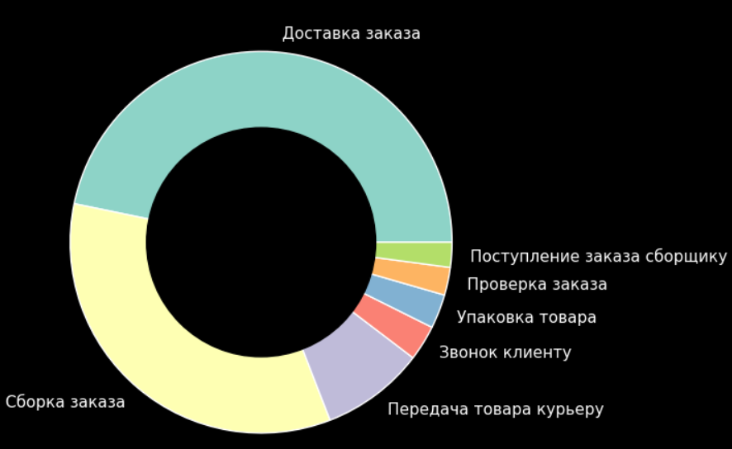
Хронометраж процесса
~72мин

Slide 11
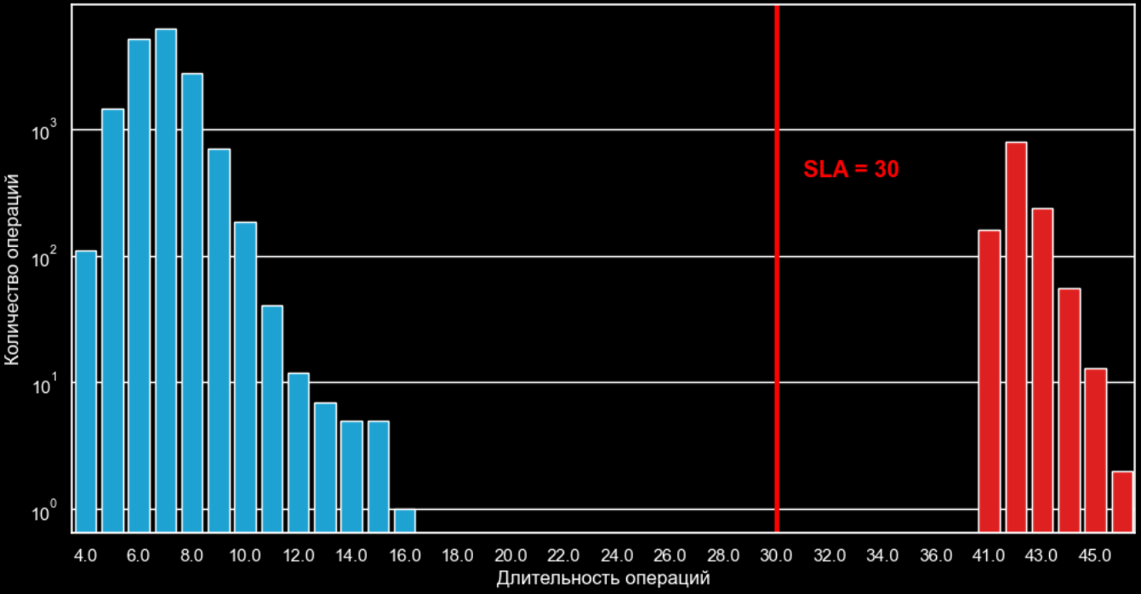
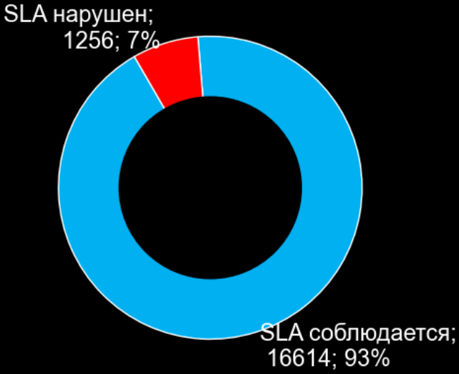
SLA передачи заказов курьерам

